Slide 1

Татарские национальные блюда

Slide 2

Традиционные блюда мира
У каждой страны есть свои кулинарные традиции. Как правило, региональные блюда базируются на местных ингредиентах и специях, а рецепты их приготовления бережно хранятся и передаются из поколения в поколение. Для приготовления блюда могут использоваться самые разные способы тепловой обработки, поэтому для жителей других стран определенное сочетание продуктов и способ приготовления может показаться даже странным. Тем не менее многие из этих блюд являются предметом национальной гордости. Слава о них давно разлетелась по миру. Отдельные блюда могут даже готовить за пределами страны, но за оригинальной версией блюда все же лучше отправиться туда, где традиции его приготовления оттачивались веками. Эти 30 национальных блюд считаются кулинарными символами своих стран, и их обязательно стоит попробовать, окажись вы на их родине.

Slide 3

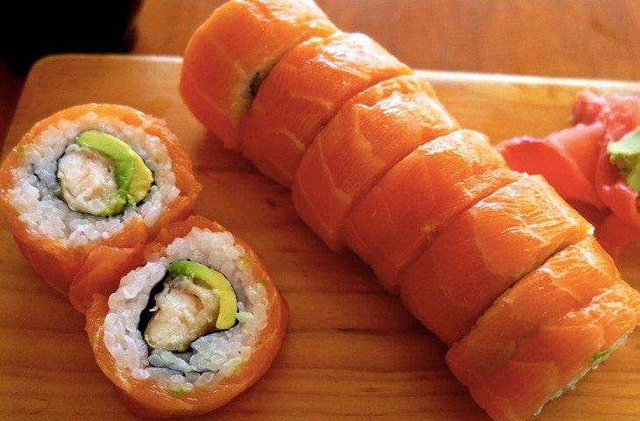
Японскую кухню невозможно представить без суши. Состоит это блюдо из риса и начинки из мяса, овощей или рыбы

Slide 4

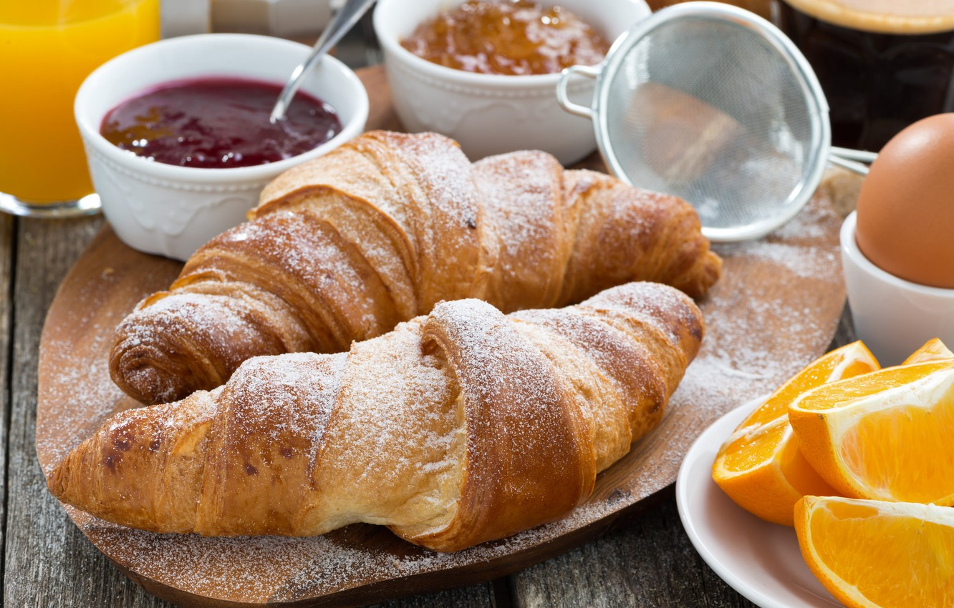
Круассан
Именно из Франции пришла к нам
эта хрустящая выпечка с разнообразными начинками.
У французов кофе с круассаном является традиционным завтраком

Slide 5

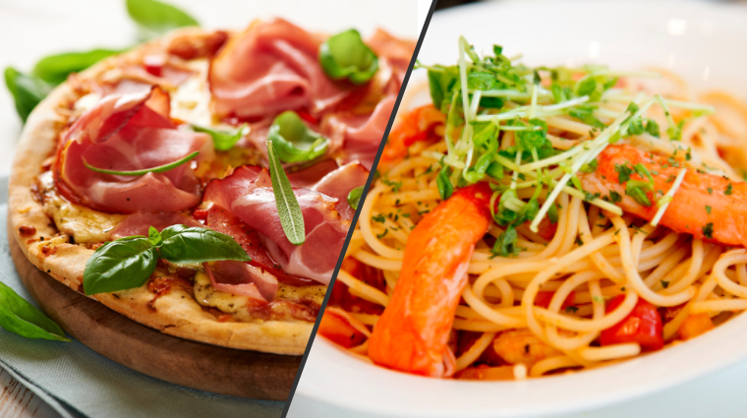
Паста и пицца — два самых популярных по всему миру блюда, которые подарила нам солнечная Италия

Slide 6
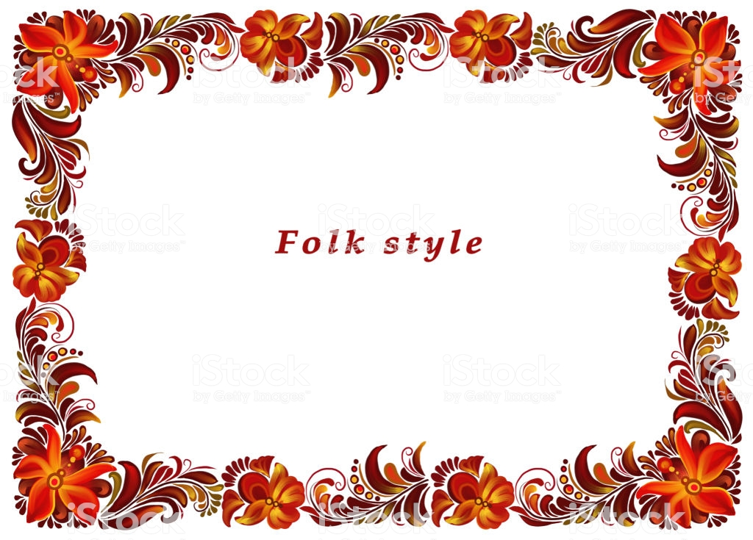
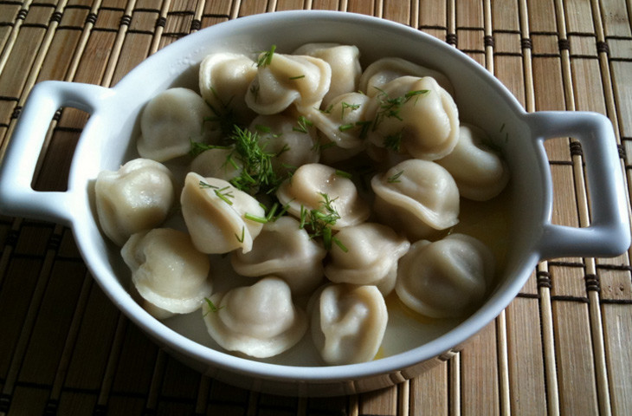
Одна из первых ассоциаций, возникающих при упоминании русской кухни, конечно же, пельмени.
Блюдо из пресного теста с начинкой из рубленого мяса не отказался бы попробовать ни один иностранец, мечтающий однажды доехать до необъятной России

Slide 7
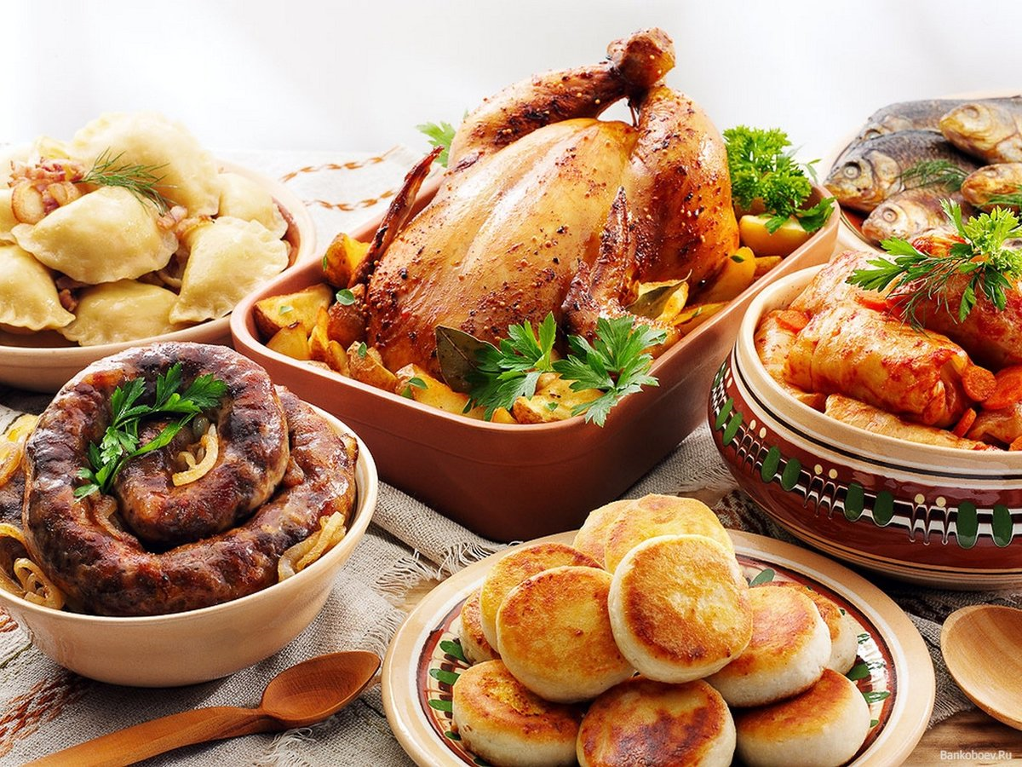
Россия – многонациональная страна, здесь можно отведать самые разные, порой весьма экзотические, блюда многих народностей – от татарского чак-чака (десерт из теста с медом) до якутской строганины (свежезамороженная рыба или мясо). Традиционные блюда русской кухни вы найдете в любом уголке страны

Slide 8
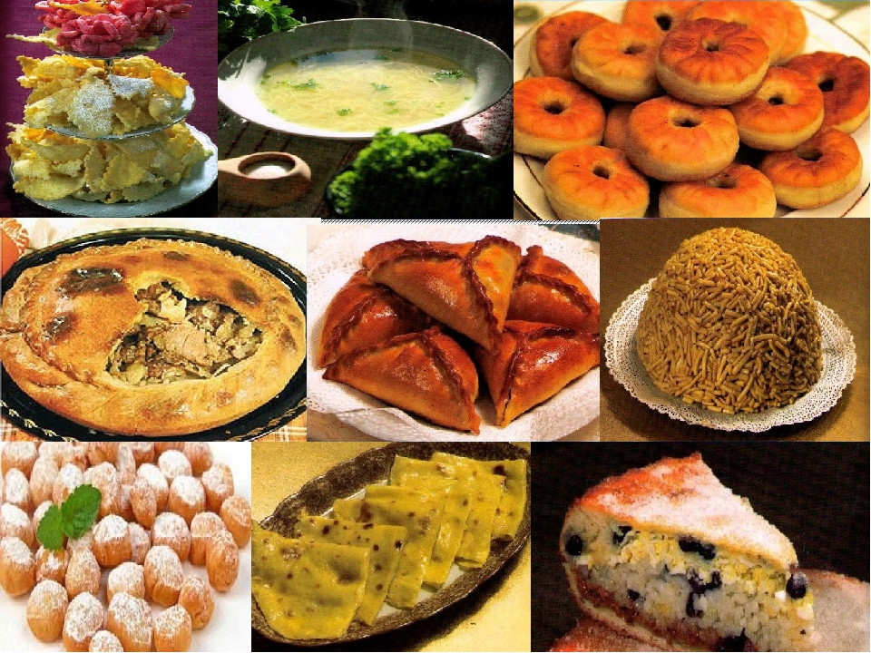
Татарская национальная кухня

Slide 9
Татарская национальная кухня – это гордость и достояние страны, ее важная составляющая и даже в какой-то мере достопримечательность. Блюда татары готовят с душой, обязательно соблюдая обычаи. В Татарстане принято угощать тех, кто зашел в дом не только по приглашению, но и случайно.
Хозяйка всегда подаст на стол все самое лучшее. Чтобы понять тонкости приготовления, надо знать, какие особенности имеет татарская национальная кухня. ТОП 8 вкусных блюд для тех, кто хочет побаловать себя деликатесами, которые так любимы в Казани и ее окрестностях.

Slide 10
Особенности татарской кухни
Прежде чем приступать к готовке, надо знать, каких принципов придерживаются повара Татарстана и хозяюшки, получившие многие рецепты по наследству от своих бабушек или мам. Традиции формировались столетиями, но от них не отказываются. Главные особенности национальной кухни:
не употребляется в пищу свинина, потому что народ исповедует ислам;
ни в какие блюда не добавляется алкоголь, также он не употребляется ни за праздничным, ни за повседневным столом;
основные и первые блюда обычно готовятся с большим добавлением жира, поэтому получаются наваристыми, сытными, калорийными;
в национальных блюдах не используются грибы (хотя современная кухня допускает их применение);
казан и котел используются часто для приготовления национальной еды, особенно там, где есть возможности готовить на природе;
украшением кухни является выпечка, которая представлена различной сладкой сдобой (часто с начинками).
А теперь от теории к подробному описанию тех блюд, которые всегда рады предложить на татарской кухне, одной из самых вкусных не только в России, но и в мире.

Slide 11
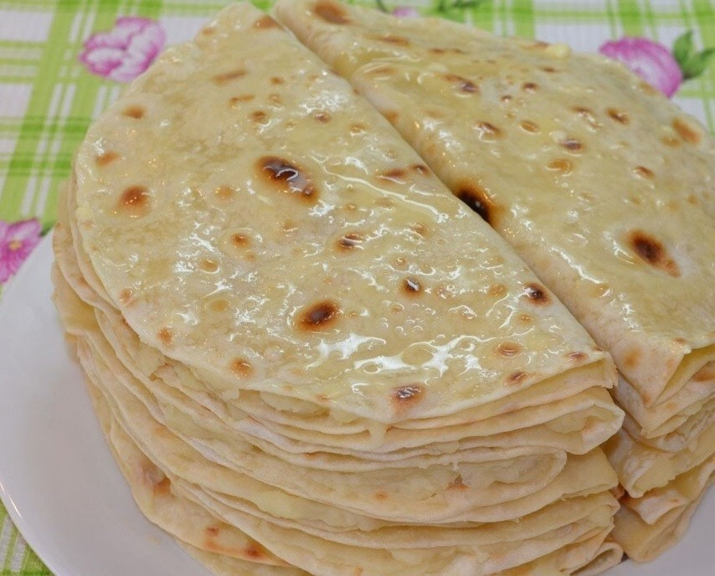
Кыстыбый

Slide 12
Простым, но таким вкусным и соблазнительным является кыстыбый. Это одна из лепешек, которую так искусно жарят татары. Готовится она обычно быстро, поэтому такое угощение можно подавать на завтрак. Ее вкус практически всегда разный, ведь внутри находится начинка. Изначально для заворачивания в основу брали картофельное пюре или готовую пшенную кашу. Теперь используют и другие продукты. Можно приготовить кыстыбый с творогом, тыквой, рисовой кашей. Если в начинку добавляется сахар, то выпечка подается к чаю.
Отличить это татарское блюдо от других лепешек очень просто. Начинку укладывают на одну половину, а свободным краем ее прикрывают. Затем все практически готовые изделия татарочка складывает в противень, смазывает маслом и отправляет в духовку. Получается очень вкусное угощение, оторваться от которого невозможно.

Slide 13
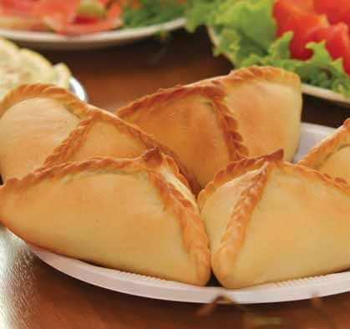
Эчпочмак

Slide 14
Блюдо с необычным названием умеют готовить в каждой татарской семье, как в городах, так и в деревнях. А появилось оно тоже давно, когда многие кочевали.
Свое название выпечка получила из-за формы. Слова «эч» и «почмак», соединенные вместе, обозначают «три угла». Эта сдоба треугольная. Готовится она из теста, внутри которого завернута начинка. Ее формируют традиционно из трех основных сырых компонентов: картофель, репчатый лук и мясо.
Со временем традиции приготовления эчпочмака не изменились, но появилось огромное количество вариантов сдобы. Тесто может готовиться по разным технологиям. Для начинки берется всевозможное мясо.
Также могут делаться треугольники с отверстиями посередине. Тогда внутрь заливается немного бульона, а выпечка используется сразу как первое и второе блюдо, объединенные вместе. А если отверстие в центре не предусмотрено, бульон иногда заливают через дырочку, которую делают в уголке, надкусив его пару раз.

Slide 15
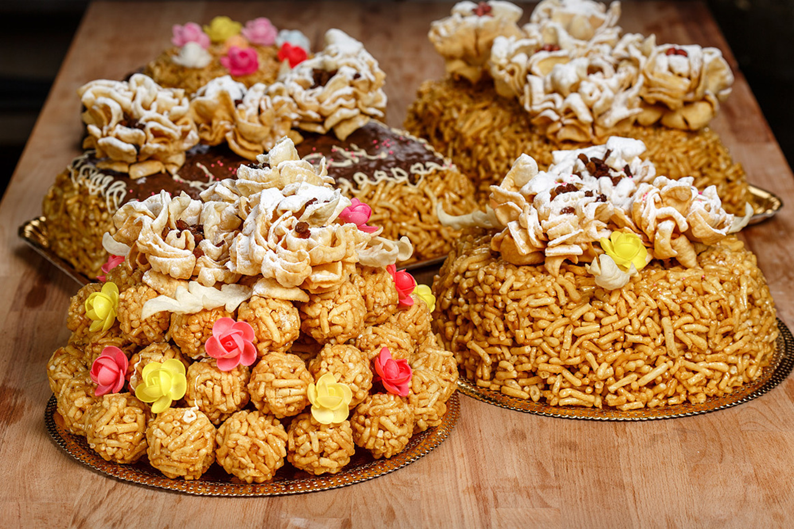
Чак-чак

Slide 16
Сладкий чак-чак – это не только национальное блюдо, которым безумно городится национальная кухня Татарстана, но ее символ. Когда-то оно появилось на Востоке, но кочевники разнесли рецепт в разные страны.
Сладкое угощение выполняется из теста. Обязательно надо использовать много меда для пропитывания. Поэтому он запоминается не только своим несравненным вкусом, но и прелестным ароматом.
В каждой семье существуют свои традиции приготовления вкусного угощения. Одни хозяюшки нарезают чак-чак из теста в виде тонких полосок, другие формируют небольшие шарики. Не обходится без него татарская свадьба. Гости получают по кусочку сдобы, вручая новобрачным принесенные подарки.
Существует даже легенда, что много веков назад, когда хан Булгарии женил единственного наследника, он молодым преподнес это необычное угощение, о котором тогда еще практически никто в стране не знал. С той поры сладкое блюдо обязательно на местных свадьбах.

Slide 17
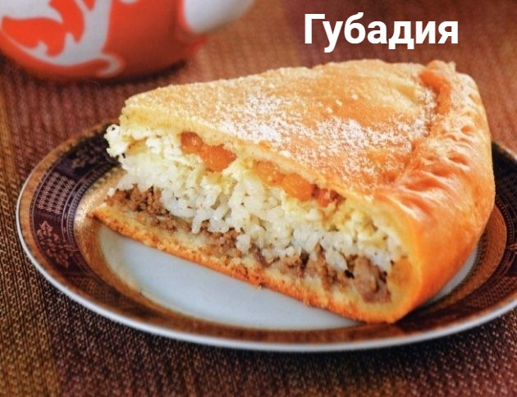

Slide 18
Специально для праздников или на свадебный стол выпекается губадия. Это самый вкусный закрытый многослойный пирог. Его начинка может быть сладкой, тогда угощение подается к чашечке чая. Для прослойки подходят заготовленные ягоды, сухофрукты. Особым деликатесом считается корт – специальный татарский творог, который делают в домашних условиях путем вываривания молока. Его называют сушеным, он имеет необычный красновато-коричневый цвет.
Готовят губадию и с несладкими начинками. Тогда она считается вторым блюдом, как и русская кулебяка. Между готовыми коржами закладываются различные продукты: отварной рис, мелко порубленное мясо, яйца.

Slide 19
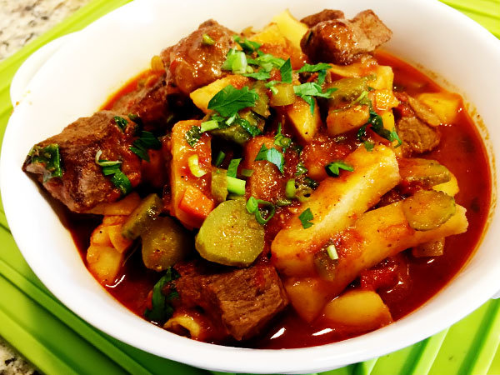
Азу по-татарски

Slide 20
Готовится азу в татарских семьях на второе. Это кусочки говядины или баранины продолговатой формы. Может использоваться конина, но значительно реже. В качестве дополнения к мясу идут другие продукты: морковка, лук, соусы. Могут иногда добавляться соленые огурцы.
В современной татарской кухне блюдо сохранилось, но порой выполняется по новым рецептам. Иногда хозяюшки используют курицу, что позволяет обед приготовить быстрее. Также в блюдо очень часто добавляют картошку, что делает его не только сытным, но и объемным.

Slide 21
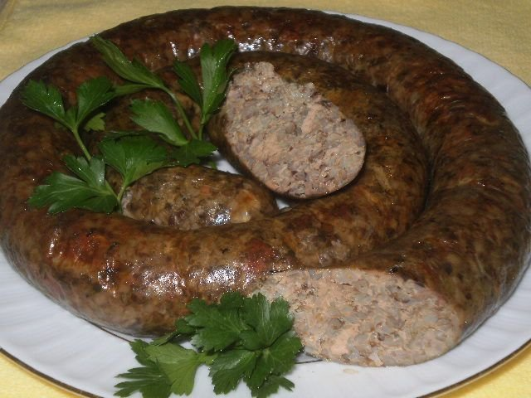
Тутырма

Slide 22
Ничто не пропадет на кухне опытной татарки. Из субпродуктов готовят вкусную колбасу, которая называется тутырма. Ее можно подавать на стол, когда собираются гости. Хотя многие не ждут прихода свояков или праздника, а делают колбаску для собственной семьи.
Для приготовления домашней тутырмы берутся любые субпродукты. Кусочками нарезается сырая печень, легкие, сердце. К ним добавляется рис или гречка, лук и много специй.
Иногда с субпродуктами смешивается совсем немного говядины или баранины. Подготовленный фарш накладывается в кишку. Тутырма варится в воде или бульоне. Подают обычно в горячем виде. Если остается, то надо разогревать.

Slide 23
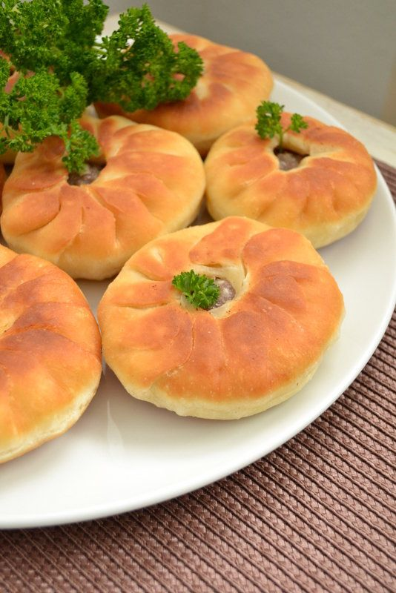
Перямячи

Slide 24
Кто не знает открытых татарских пирожков, которые называются перемячи, тот непременно должен их приготовить и попробовать. Иногда говорят, что это татарские беляши.
Выпечка с обязательным добавлением мяса, хотя в современном варианте может встречаться в начинке картофель, творог. У круглых пирожков свои особенности. Тесто может использоваться любое (как дрожжевое, так и обычное на соде), но обжариваются они непременно во фритюре. Берется много масла или бараний жир.
Говорят, что эта выпечка напоминает солнце своей формой. Она действительно круглая, а на внешней стороне оставляется дырочка. Так мясо быстрее прожаривается и напитывается маслом, поэтому оно очень сочное. Подают на стол горячими. К ним подходит не чай, а бульон или соус, может также предлагаться айран или катык.

Slide 25
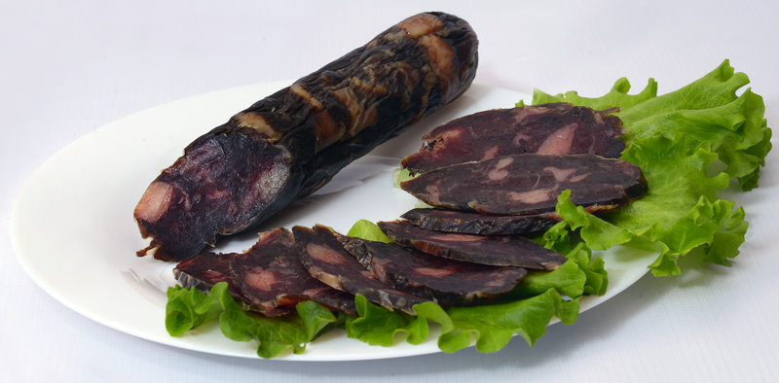
Казылык

Slide 26
Нет вкуснее колбасы, чем казылык. В этом уверен каждый татарин, стремящийся иметь в доме кусочек натуральной колбаски из конины для гостей, которые достойны лучших блюд. В состав дорогого деликатеса входит чистое мясо, к которому добавляются специи. Готовится колбаса всегда с запасом. Всю семью привлекают к процессу, потому что так требуют местные традиции.
Чтобы дома сделать казылык, необходимо мелко порезать конину. К ней добавляется жир, соль и натуральные приправы (обычно исключительно черный перец). Масса закладывается в кишку лошади. Затем готовое изделие с обеих сторон завязывается. Потом ее надо вялить не менее 1,5-2 месяцев на чердаке, где не бывает сквозняка. Готовый продукт может храниться месяцами. Едят как в сыром виде, так и добавляют в супы.

